Slide 1
UBND TP QUY NHƠN
TRƯỜNG TIỂU HỌC SỐ 2 NHƠN BÌNH
CHỦ ĐỀ :
KHU RỪNG NHIỆT ĐỚI
CHÀO MỪNG QUÝ THẦY, CÔ ĐẾN VỚI TIẾT HỌC
MĨ THUẬT LỚP 1
GV: Đoàn Thị Cẩm Loan

Slide 2
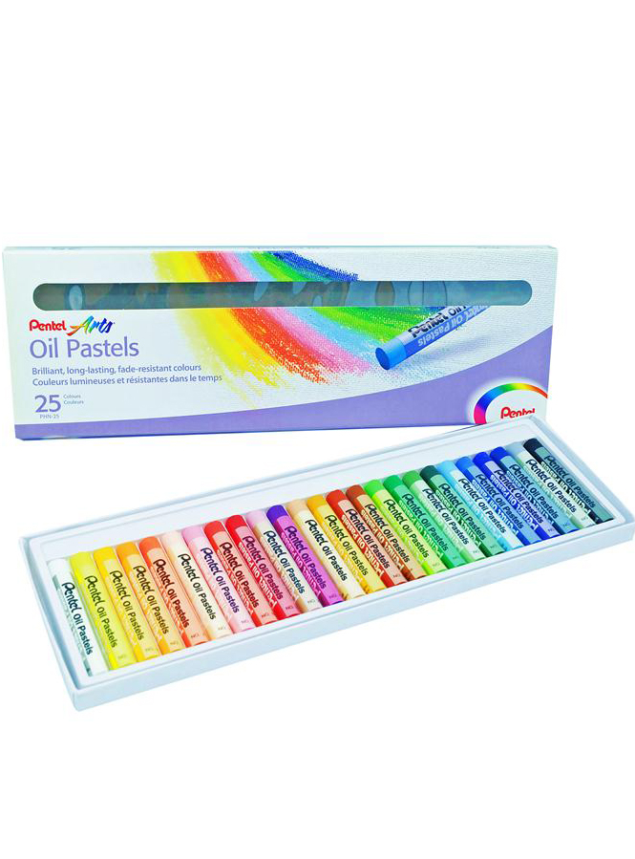
Chuẩn bị đồ dùng

Slide 3
KHỞI ĐỘNG
- Cả lớp hát bài: “Quê hương tươi đẹp”
- Nhạc Dân ca Nùng, lời Anh Hoàng
Notes:
luongtran8495@gmail.com

Slide 4
Thứ sáu ngày 20 tháng 12 năm 2024
MĨ THUẬT
BÀI 8: THIÊN NHIÊN QUANH EM
1. Quan sát, nhận biết:

Slide 5
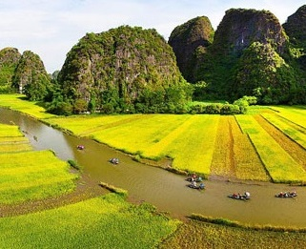
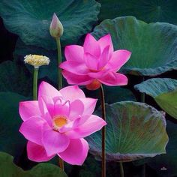
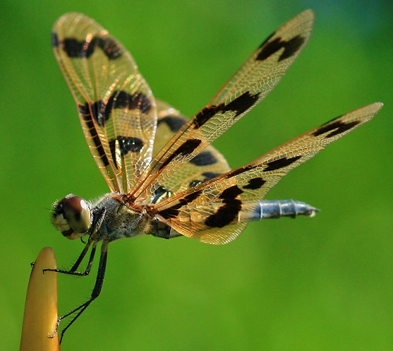
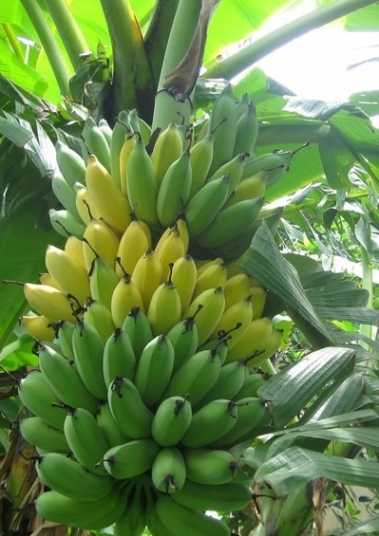
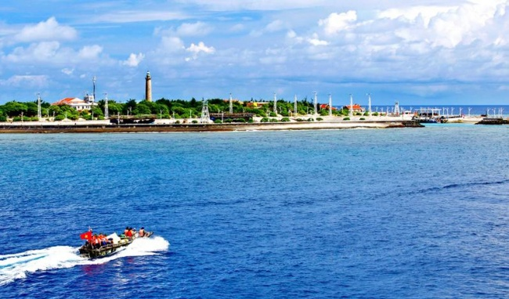
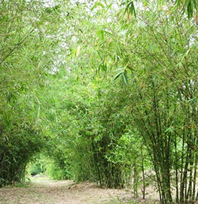
Đây là những hình ảnh gì?
1
3
2
4
5
6

Slide 6
Thảo luận nhóm 4
2 phút

Slide 7
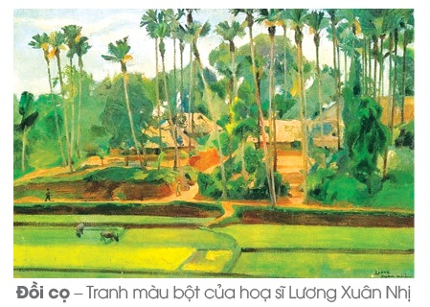
Bức tranh dưới đây có hình ảnh thiên nhiên nào??

Slide 8
Em hãy giới thiệu hình ảnh thiên nhiên có trong những bức tranh dưới đây.
1
2

Slide 9
2. Thực hành, sáng tạo

Slide 10
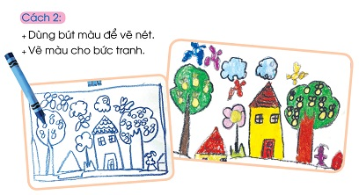

Slide 11
Thứ sáu, ngày 15 tháng 04 năm 2016
M«n: MÜ thuËt
Bµi 31:
Veõ caûnh thieân nhieân
2. Hướng dẫn cách vẽ:

Slide 12
GHI NHỚ
* Cách vẽ tranh thiên nhiên quanh em:
+ Bước 1: Nhớ lại hoặc tưởng tượng một cảnh đẹp thiên nhiên.
+ Bước 2: Vẽ hình ảnh chính ở trung tâm bức tranh và vẽ thêm các hình ảnh khác cho bức tranh thêm sinh động.
+ Bước 3: Vẽ màu theo ý thích.

Slide 13
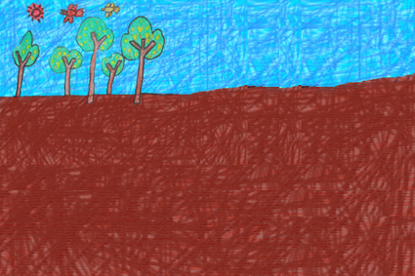
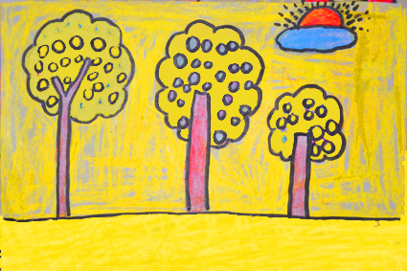
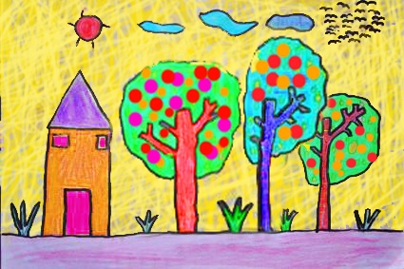
Thứ sáu, ngày 20 tháng 12 năm 2024
MĨ THUẬT
Bài 8:
THIÊN NHIÊN QUANH EM (Tiết 1)
2. Hướng dẫn cách vẽ:
Một số bài vẽ của các bạn học sinh lớp trước:
1
2
3

Slide 14
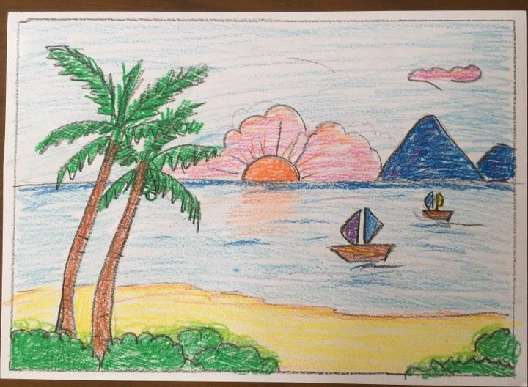

Slide 15
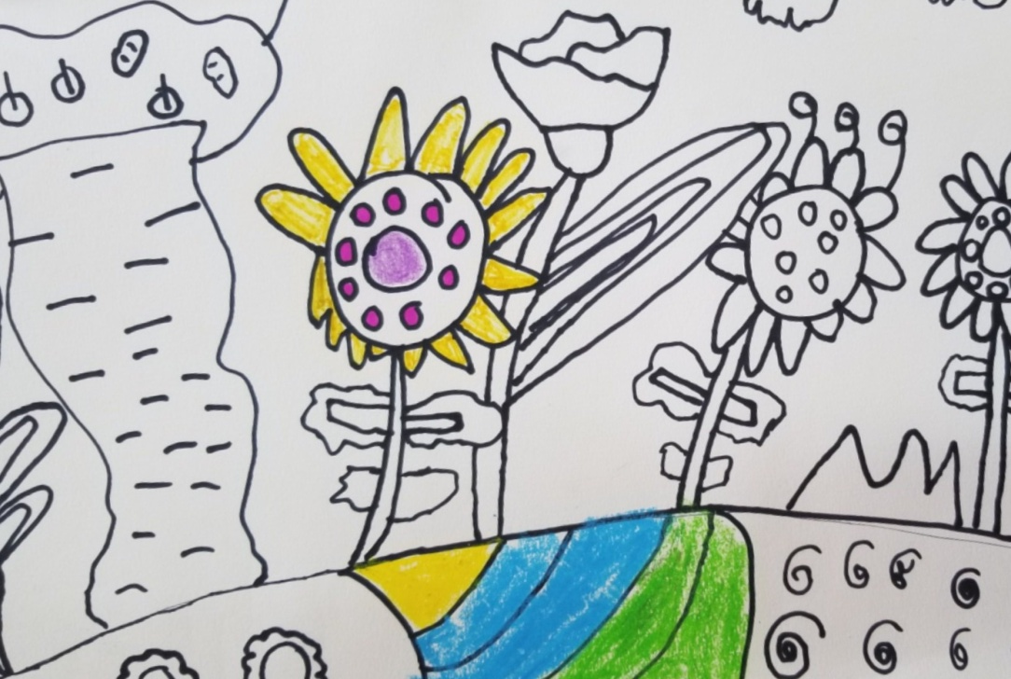
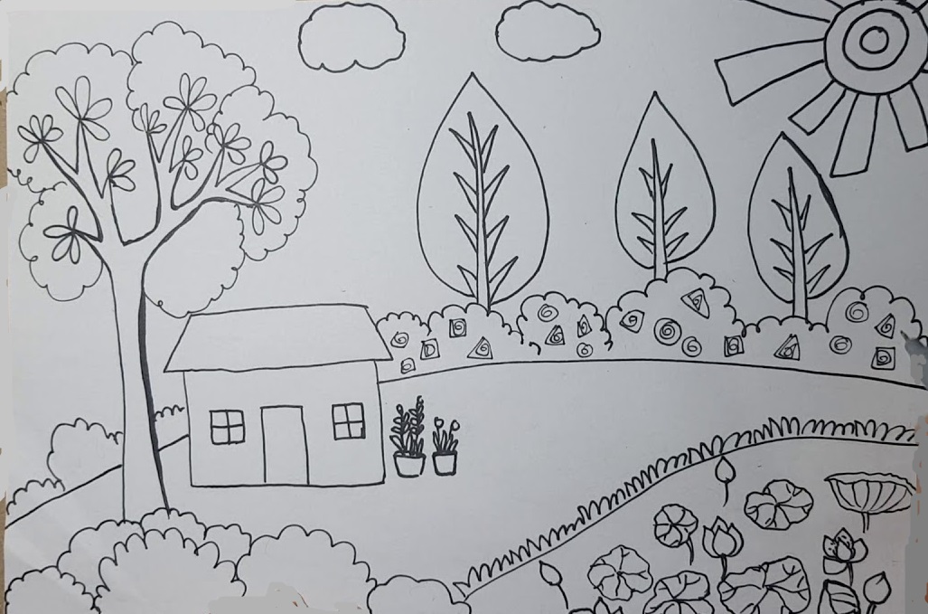

Slide 16
3. Cảm nhận, chia sẻ
- Em vẽ hình ảnh bằng những nét gì?
- Em kể tên hình ảnh thiên nhiên đã vẽ trong bức tranh của mình, của bạn?
- Em muốn vẽ những màu gì để hoàn thành bức tranh ở tiết 2.

Slide 17
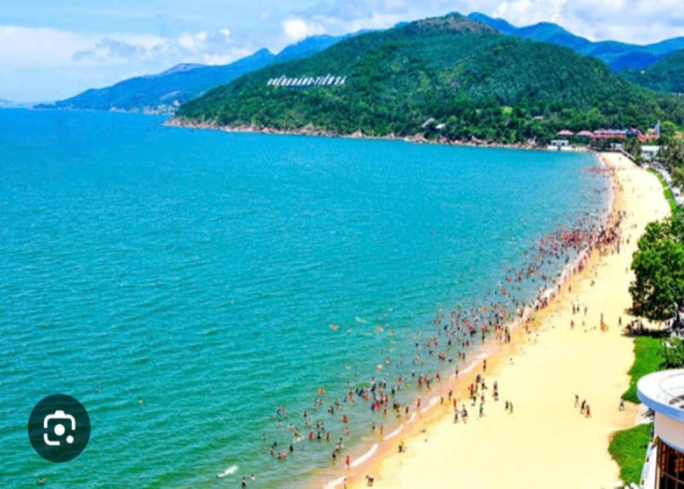
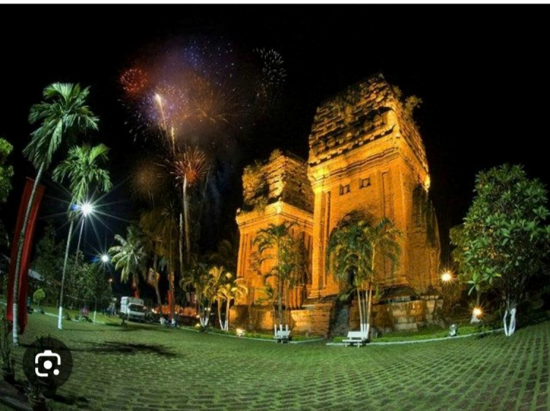
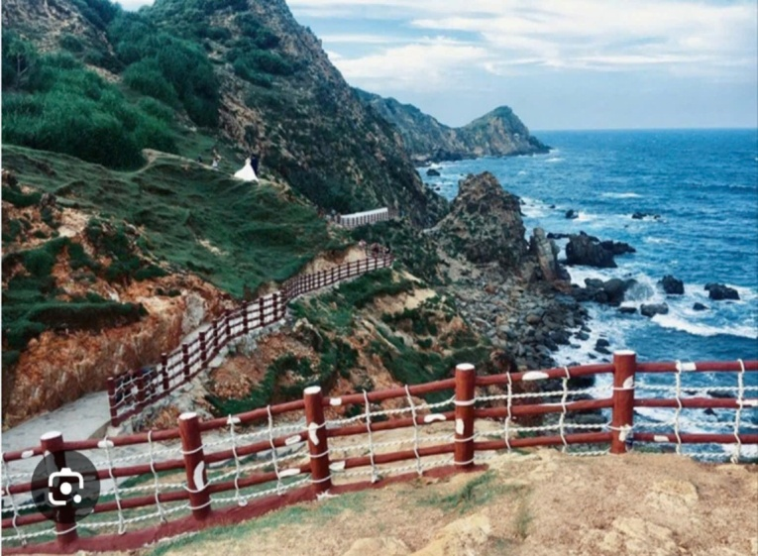
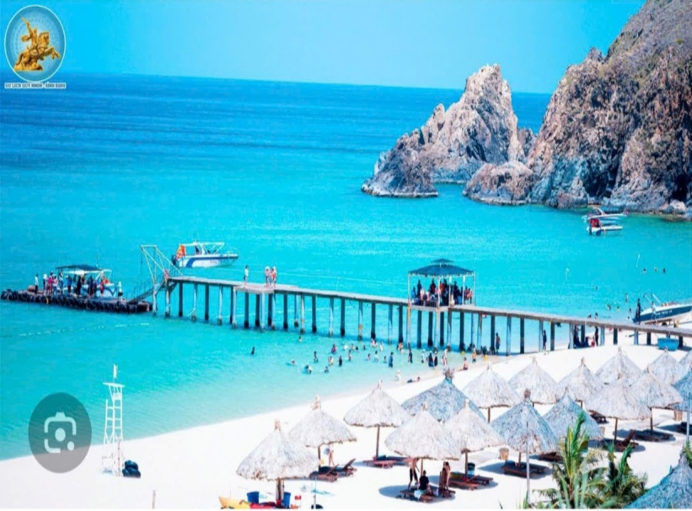
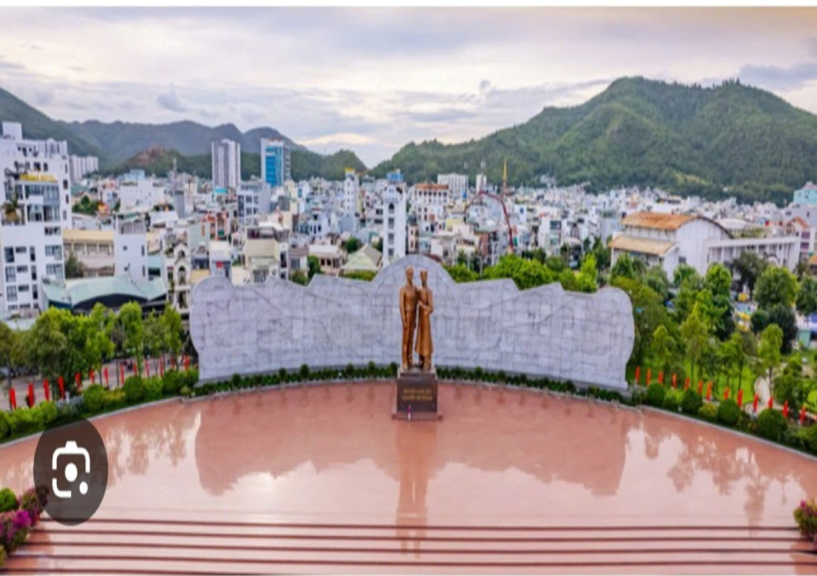
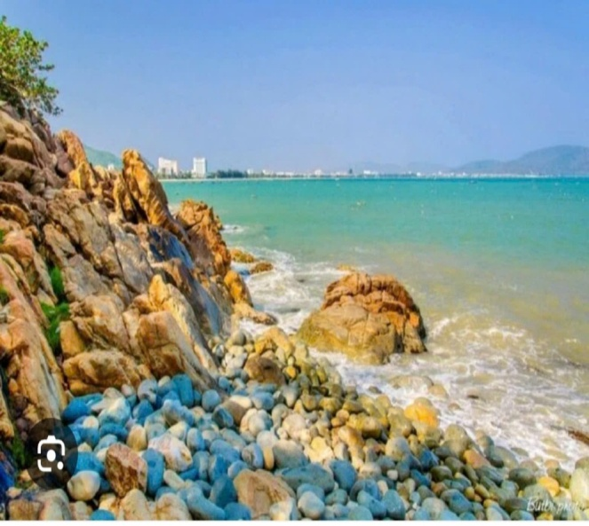
Một số cảnh đẹp ở Quy Nhơn
1
2
3
4
5
6

Slide 18
DẶN DÒ
- Bài sau: Chuẩn bị cho tiết 2
- Chuẩn bị: Giấy vẽ, màu vẽ, giấy màu, hồ dán, kéo, đất nặn,…

